Slide 1
SNEŽENI MOŽAK
Pozdravljen! Si danes že bil na snegu in morda naredil snežaka…Verjamem, da si užival.
Kako se sestavi snežaka, boš lahko zapel v novi pesmici.

Slide 2
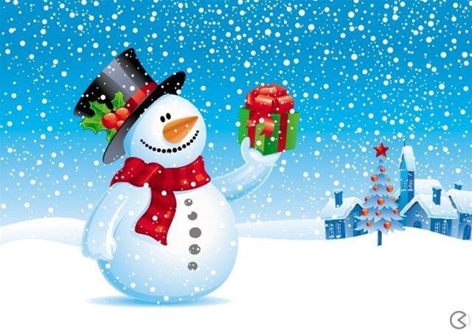

Pesmico poslušaj tukaj:

Slide 3
Pesem s petjem in spremljavo:
Učenje 1. kitice:
Učenje 2. kitice:
Učenje 3. kitice
1. kitica
Prvo kepo kotalimo, ta za okroglo glavo bo,
v nos korenček posadimo, gumbek črni za oko.
Refren:
MI DELAMO SNEŽAKA, NA KUPU KEPE TRI,
KORENČEK, GUMBI, METLA, LONEC
DAJMO SKUPAJ VSI! (2x)
2. kitica
Drugo kepo kotalimo, trebuh velik 'ma snežak, z ogljem gumbe naredimo, suknjič nosi naš junak.
Refren
3. kitica
Tretjo kepo kotalimo, ta bo pa namesto nog, čevljev tudi sploh ne rabi, saj ne hodi naokrog.
Refren

